Slide 1
C# 多執行緒處理和非同步處理
李進興 ( Vulcan Lee )
多奇數位創意有限公司

Slide 2
課程大綱
Thread
Asynchronous Programming Patterns
Data Parallelism (Task Parallel Library)
Concurrent collections

Slide 3
作業系統 基本概念
Program
放在二次儲存裝置中，尚沒有被Load到記憶體的一堆Code稱之為「程式」。 (也就是還是死的)
Process
已經被Load到記憶體中，任何一行Code隨時會被CPU執行，且其宣告的在記憶體的變數的值會隨著需求而不斷變動。
Thread
在同一個Process底下，有許多自己的分身，就是Thread，中文又翻成執行緒。
A thread is something like a virtualized CPU
https://en.wikipedia.org/wiki/Thread_(computing)

Slide 4
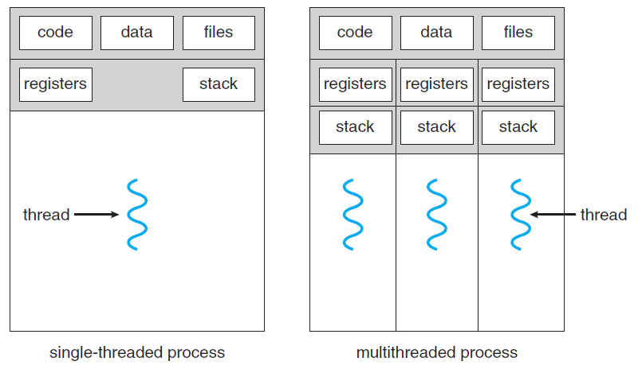
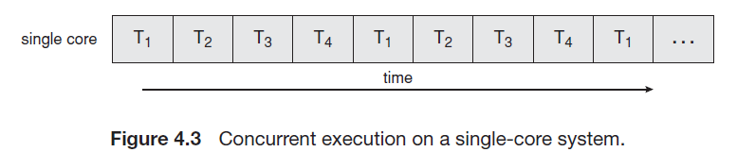
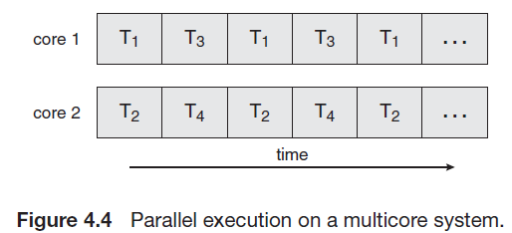
Multi-Thread

Slide 5
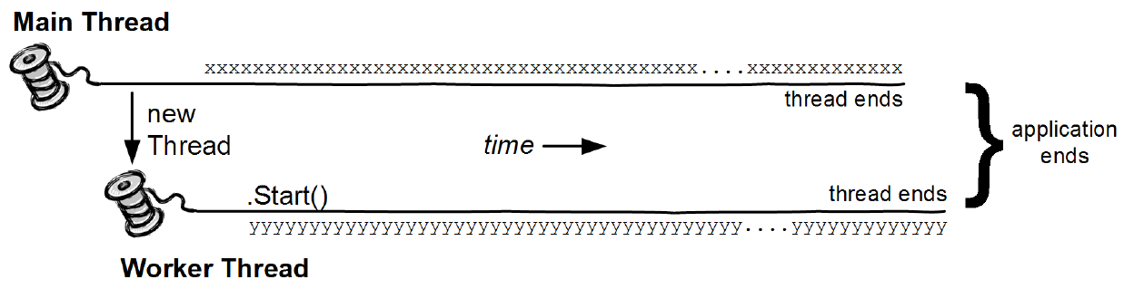
【平行計算】與【並行計算】
Parallel computing 平行計算
a form of computation in which many calculations are carried out simultaneously
就是將一個計算任務，分割成幾個小的部份，讓它們同時被計算，之後再匯整計算結果
Concurrent computing 並行計算
a form of computing in which several computations are executing during overlapping time periods – concurrently – instead of sequentially
一般是指許多指令得以同時進行的計算模式。在同時進行的前提下，可以將計算的過程分解成小部份，之後以並行方式來加以解決

Slide 6
Types of parallelism
Data parallelism
distributes subsets of the same data across multiple cores, same operation on each
Task parallelism
distributing threads across cores, each thread performing unique operation

Slide 7
【非同步】與【同步】
同步程式設計（Synchronous Programming）
非同步程式設計（Asynchronous Programming )
A
B
C
A
B
C

Slide 8
3種會用到非同步的情境
I/O (network, database, file)
Parallelism
Long-running event-driven

Slide 9
context switching
a context switch is the process of storing and restoring the state (more specifically, the execution context) of a process or thread so that execution can be resumed from the same point at a later time
https://en.wikipedia.org/wiki/Context_switch

Slide 10
Synchronization
ensuring that two threads don’t execute a specific portion of your program at the same time
不同執行緒若都有執行到 Console.Write，則，當Console正在輸出的時候，其他執行緒必須等候。

Slide 11
Synchronization解決方案
THREAD.JOIN
TASK.CONTINUEWITH
LOCK
MONITOR.ENTER – MONITOR.EXIT
http://prasadhonrao.com/how-to-avoid-race-condition-in-csharp/

Slide 12
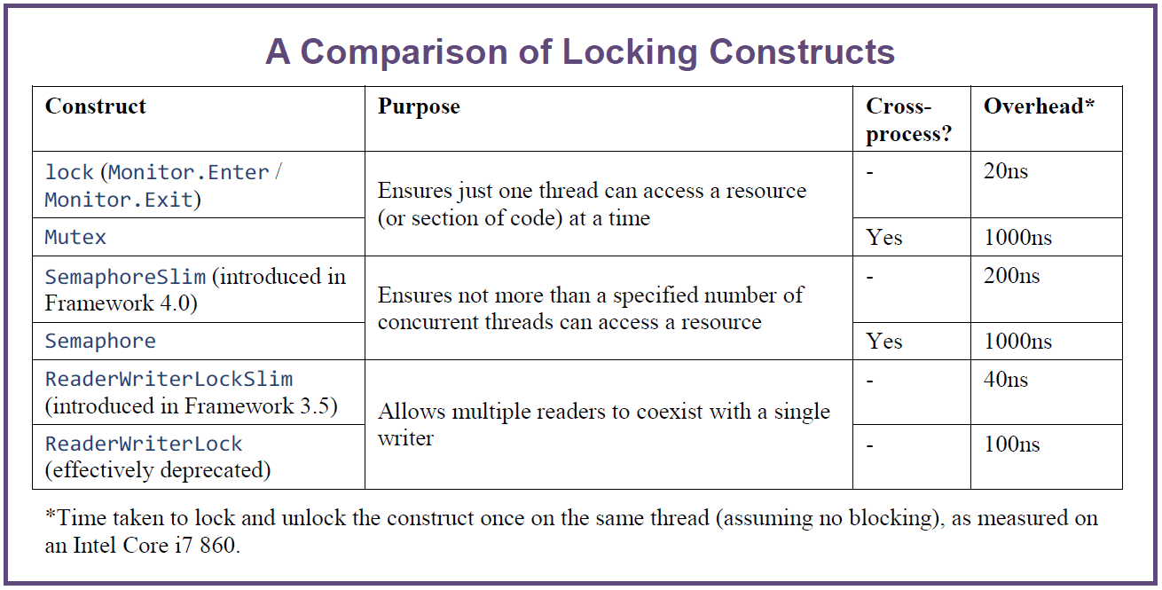
Synchronization解決方案
http://prasadhonrao.com/how-to-avoid-race-condition-in-csharp/

Slide 13
SynchronizationContext
allows a thread to communicate with another thread. Suppose you have two threads
Using SynchronizationContext to Marshal Code from One Thread to Another
WPF
UI Thread
ASP.NET
HttpContext.Current
appSettings>aspnet:UseTaskFriendlySynchronizationContext

Slide 14
Thread safe
if it only manipulates shared data structures in a manner that guarantees safe execution by multiple threads at the same time.
Implementation is guaranteed to be free of race conditions when accessed by multiple threads simultaneously.
prevent or limit the risk of different forms of deadlocks
https://en.wikipedia.org/wiki/Thread_safety

Slide 15
HttpContext vs Thread safe
https://msdn.microsoft.com/zh-tw/library/System.Web.HttpContext(v=vs.110).aspx
執行緒安全
這個類型的任何 Public static 成員都是安全執行緒。不保證任何執行個體成員是安全執行緒。

Slide 16
死結和競爭
死結
當兩個執行緒都嘗試鎖定另一個執行緒已經鎖定的資源時，就會發生死結。 兩個執行緒都不能繼續進行。
競爭
競爭情形是一種錯誤，這種錯誤是指根據兩個或多個執行緒之中，哪一個先到達程式碼的特定區塊而決定程式的結果。 執行程式多次會產生不同的結果，並且無法預測任何指定的執行結果。
https://msdn.microsoft.com/zh-tw/library/hyz69czz(v=vs.110).aspx

Slide 17
Multi-Thread 考量
Enhance Performance
Overhead performance.
Responsiveness
Hardware
Complexity
死結和競爭

Slide 18
正式進入主題
接下來會有許多實際範例
不要再打瞌睡了

Slide 19
C# 會用到的Class
Thread
可建立和控制執行緒，設定執行緒的優先權，並取得它的狀態
ThreadPool
提供執行緒的集區，可用來執行工作、張貼工作項目、處理非同步 I/O、代表其他執行緒等候，以及處理計時器。
Task
表示非同步作業
Task.Factory
提供建立和排程 Task 物件的支援
创建一个任务，并通过调用立即启动该 StartNew 方法
Task.Run
提供了最简单的方式使用默认配置值创建一个任务并立即开始

Slide 20
C# Thread
CurrentContext
取得執行緒正在執行的目前內容
CurrentCulture
取得或設定目前執行緒的文化特性 (Culture)
CurrentPrincipal
取得或設定執行緒目前的原則 (角色架構安全性之用)
CurrentThread
取得目前執行的執行緒
CurrentUICulture
取得或設定資源管理員目前用以在執行階段查詢特定文化特性資源所用的文化特性
https://msdn.microsoft.com/zh-tw/library/system.threading.thread(v=vs.110).aspx

Slide 21
Thread in Visual Studio
功能表
偵錯 > 視窗 > 執行緒

Slide 22
Thread
建立 Thread
Thread t = new Thread(new ThreadStart(ThreadMethod));
重要屬性
前景/背景, 排程優先權, 名稱, Managed 執行緒的唯一識別項
https://msdn.microsoft.com/zh-tw/library/system.threading.thread.aspx
重要方法
開始, 終止, 等候結束, 暫停

Slide 23
Asynchronous Programming Patterns 檢視非同步開發的歷史
.Net 1.0
Nothing
.Net 1.1
APM
.Net 2.0
EAP
.Net 4.0
TPL
.Net 4.5
TPL with async / await

Slide 24
Asynchronous Programming Patterns 檢視非同步開發的歷史
APM
Asynchronous Programming Model pattern
使用 IAsyncResult 設計模式的非同步作業會被實作成兩個方法，名稱為 BeginOperationName 及 EndOperationName，分別負責開始和結束非同步作業 OperationName。
並不總是非同步執行
EAP
Event-based Asynchronous Pattern
完成，使用事件通知
TAP
Task-based Asynchronous Pattern
完成，由編譯器處理，不需要特別處理
https://msdn.microsoft.com/en-us/library/jj152938(v=vs.110).aspx

Slide 25
Comparing Patterns
同步方法
若尚未讀取資料完成，該Thread無法繼續執行下去
public class MyClass
{
public int Read(byte[] buffer, int offset, int count);
}
APM方法
讀取資料完成後，會使用 AsyncCallback通知
public class MyClass
{
public IAsyncResult BeginRead(
byte[] buffer, int offset, int count,
AsyncCallback callback, object state);
public int EndRead(IAsyncResult asyncResult);
}
需要使用 EndRead 取得所讀取到的資料

Slide 26
Comparing Patterns
EAP方法
讀取資料完成後，會使用 ReadCompletedEventHandler通知
public class MyClass
{
public void ReadAsync(byte[] buffer, int offset, int count);
public event ReadCompletedEventHandler ReadCompleted;
}
APM方法
在讀取資料時候，Thread可以繼續執行其他工作，讀完後，繼續執行
public class MyClass
{
public Task<int> ReadAsync(byte[] buffer, int offset, int count);
}

Slide 27
Task Parallelism (Task Parallel Library TPL)
了解這些不同
Async Task
Async Task<Tresult>
Async void
Name | Description | Exceptions
Avoid async void | Prefer async Task methods over async void methods | Event handlers
Async all the way | Don’t mix blocking and async code | Console main method
Configure context | Use ConfigureAwait(false) when you can | Methods that require con­text

Slide 28
兩種 Sleep 到底有何不同
void MyMethod()
{
// Do synchronous work.
Thread.Sleep(1000);
}
async Task MyMethodAsync()
{
// Do asynchronous work.
await Task.Delay(1000);
}

Slide 29
The “Async Way” of Doing Things

Slide 30
Task使用注意事項
建立、取消、進度、異常管理
不要混和同步與非同步程式碼
012 Task Deadlock
GUI & ASP.NET SynchronizationContext
UI Thread / ASP.NET request context

Slide 31
Solutions to Common Async Problems
Problem | Solution
Create a task to execute code | Task.Run or TaskFactory.StartNew (not the Task constructor or Task.Start)
Create a task wrapper for an operation or event | TaskFactory.FromAsync or TaskCompletionSource<T>
Support cancellation | CancellationTokenSource and CancellationToken
Report progress | IProgress<T> and Progress<T>
Synchronize access to a shared resource | SemaphoreSlim

Slide 32
Using the Built-in Task-based Combinators
Task.Run
Task.FromResult
Task.WhenAll
Task.WhenAny

Slide 33
Compute-bound Tasks
In the .NET Framework 4, use the TaskFactory.StartNew method
In the .NET Framework 4.5, use the static Task.Run method as a shortcut to TaskFactory.StartNew
Use the constructors of the Task type or the Start method if you want to generate and schedule the task separately
Use the overloads of the Task.ContinueWith method
Use the TaskFactory.ContinueWhenAll and TaskFactory.ContinueWhenAny methods.

Slide 34
I/O-bound Tasks
use the TaskCompletionSource<TResult>

Slide 35
製作自己的TAP I/O Bound
public static Task<int> ReadTask(this Stream stream,
byte[] buffer, int offset, int count, object state)
{
var tcs = new TaskCompletionSource<int>();
stream.BeginRead(buffer, offset, count, ar =>
{
try { tcs.SetResult(stream.EndRead(ar)); }
catch (Exception exc) { tcs.SetException(exc); }
}, state);
return tcs.Task;
}

Slide 36
What does async & await generate?
http://www.filipekberg.se/2013/01/16/what-does-async-await-generate/
Async Await ， C# 編譯器做了些甚麼事情呢–2?
Async Await ， C# 編譯器做了些甚麼事情呢–1 ?

Slide 37
Data Parallelism (Task Parallel Library)
Data parallelism refers to scenarios in which the same operation is performed concurrently (that is, in parallel) on elements in a source collection or array
The Task Parallel Library (TPL) is a set of public types and APIs in the System.Threading and System.Threading.Tasks namespaces in the .NET Framework 4

Slide 38
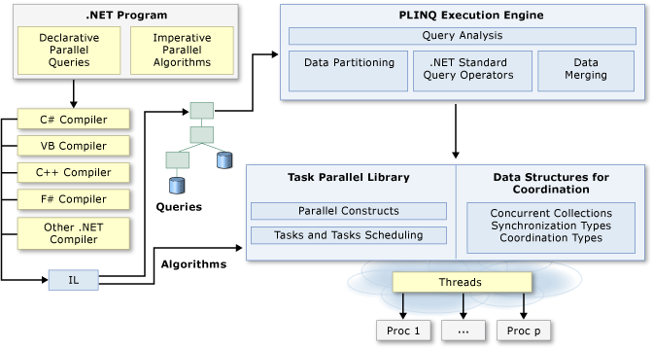
parallel programming architecture in the .NET Framework 4.
https://msdn.microsoft.com/en-us/library/dd460693(v=vs.110).aspx

Slide 39
Parallel class example
Write a Simple Parallel.For Loop
Write a Simple Parallel.ForEach Loop
Cancel a Parallel.For or ForEach Loop
Handle Exceptions in Parallel Loops
Iterate File Directories with the Parallel Class

Slide 40
Concurrent collections
Type | Description
BlockingCollection<T> | Provides bounding and blocking functionality for any type that implements IProducerConsumerCollection<T>. For more information, seeBlockingCollection Overview.
ConcurrentDictionary<TKey, TValue> | Thread-safe implementation of a dictionary of key-value pairs.
ConcurrentQueue<T> | Thread-safe implementation of a FIFO (first-in, first-out) queue.
ConcurrentStack<T> | Thread-safe implementation of a LIFO (last-in, first-out) stack.
ConcurrentBag<T> | Thread-safe implementation of an unordered collection of elements.
IProducerConsumerCollection<T> | The interface that a type must implement to be used in aBlockingCollection.
https://msdn.microsoft.com/en-us/library/dd997373(v=vs.110).aspx

Slide 41
C# List vs Multi-Thread
https://msdn.microsoft.com/zh-tw/library/6sh2ey19(v=vs.110).aspx
執行緒安全
公用靜態 (Shared 在 Visual Basic) 此型別成員都是安全執行緒。 不保證任何執行個體成員是安全執行緒。
它是安全上執行多個讀取的作業 List<T>, ，但如果正在讀取時，會修改集合，就可能發生問題。 若要確保執行緒安全，鎖定集合，在讀取或寫入作業。 若要啟用由多個執行緒來讀取和寫入存取的集合，您必須實作自己的同步處理。 使用內建的同步處理集合，請參閱中的類別 System.Collections.Concurrent 命名空間。 原本就是安全執行緒 – 或者，請參閱 ImmutableList 類別。
http://nugetmusthaves.com/Package/System.Collections.Immutable
This package provides collections that are thread safe and guaranteed to never change their contents, also known as immutable collections.

Slide 42
回顧
使用 Thread 或者 Task 開發多工程式
使用 TPL 增加系統效能與反應力
同時執行多個Thread
選擇最方便、有效的多執行緒開發方式
分享資源存取與競賽的問題
異常捕捉技巧與方法
使用 Thread-Saved的程式庫
使用多執行緒，需要測試評估效果與硬體

Slide 43
Homework
public class CustomerController : ApiController
{
public async Task<Customer> Get(int id)
{
// you are on a particular thread here
var customer = await SomeAsyncFunctionThatGetsCustomer(id).ConfigureAwait(false);
// now you are on a different thread! will that cause problems?
return customer;
}
}

Slide 44
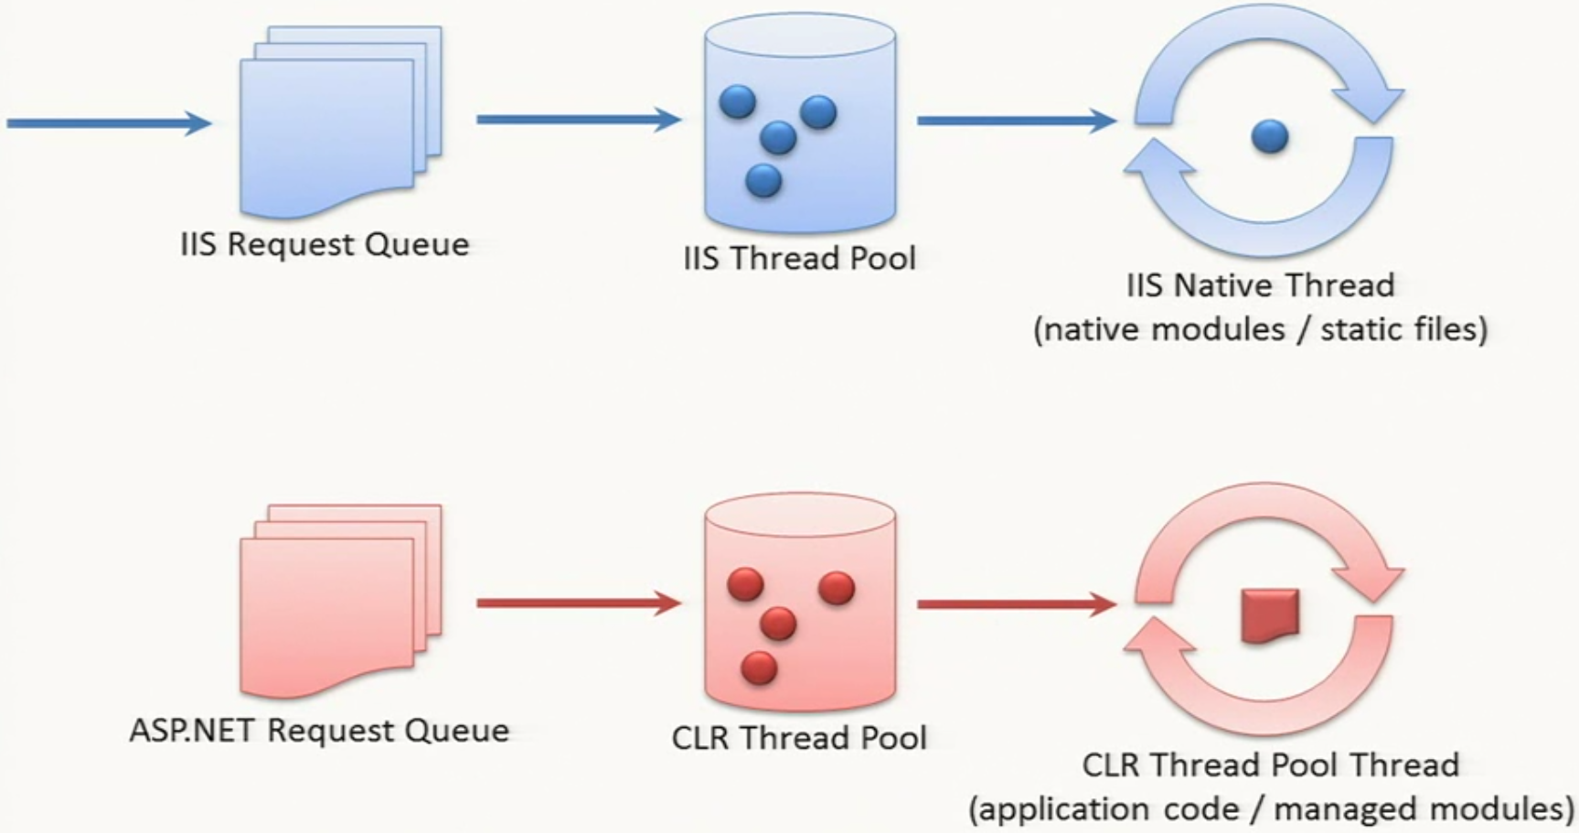
Homework

